Slide 1


AI-Powered Customer Analysis with IBM Granite
Memahami perilaku pelanggan dan strategi pemasaran berbasis data
email: naufaldhia15@gmail.com

Slide 2

Raw Dataset Link
Dataset Title: Customer Personality Analysis
Kaggle URL: https://www.kaggle.com/datasets/imakash3011/customer-personality-analysis
Sumber Dataset: Kaggle
Description: Dataset ini awalnya dikembangkan untuk menganalisis perilaku pelanggan dan mencakup 2.240 entri pelanggan dengan 29 atribut, seperti demografi, pembelian produk, serta interaksi terhadap kampanye marketing. Dalam proyek ini, dataset tersebut dimodifikasi dan digunakan untuk membangun klasifikasi sentimen berbasis teks ulasan.

Slide 3
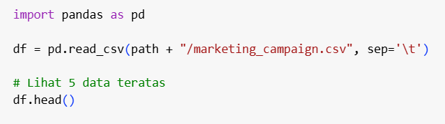
Project Overview
Tujuan Proyek: Menganalisis karakteristik pelanggan untuk membantu perusahaan melakukan segmentasi pelanggan yang lebih akurat dan strategi pemasaran yang lebih tepat sasaran.
Latar Belakang: Penting bagi perusahaan untuk memahami siapa pelanggan terbaik mereka dan bagaimana perilaku konsumen dapat memengaruhi keputusan bisnis.
Permasalahan: Kurangnya pemahaman terhadap karakteristik dan kebiasaan belanja pelanggan menyebabkan pemasaran kurang efektif.
Pendekatan: Melakukan eksplorasi, visualisasi, dan analisis segmentasi berdasarkan umur, penghasilan, status keluarga, dan pola pembelian.

Slide 4
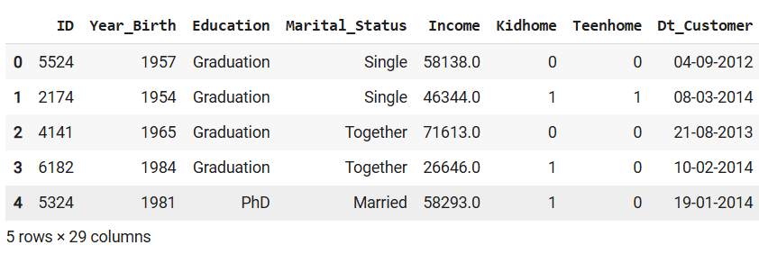
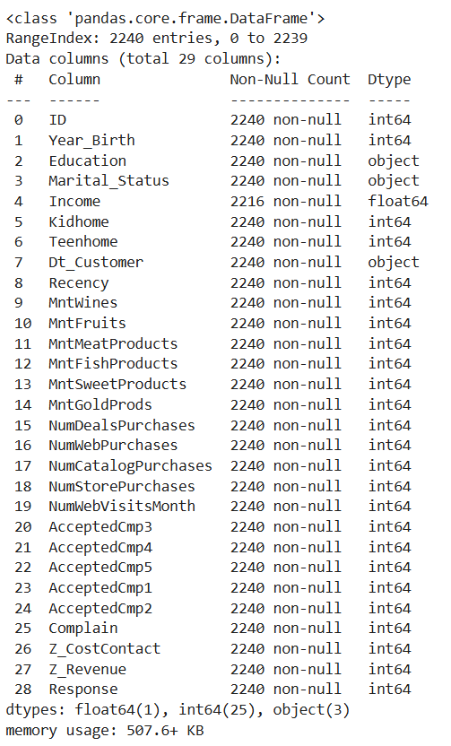
Project Overview

Slide 5
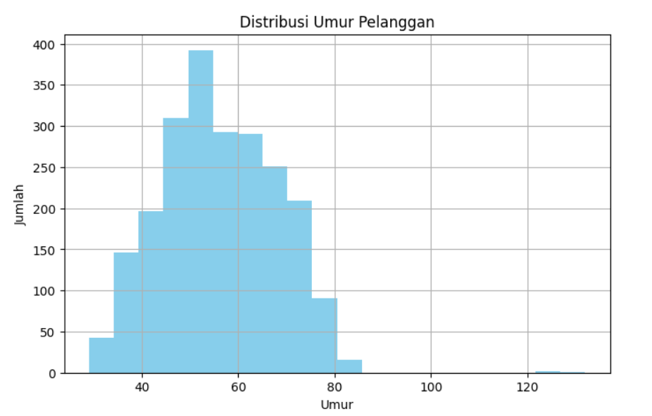
Analysis Process
Langkah-Langkah Analisis:
Preprocessing: Membersihkan data, menangani missing values (kolom Income), transformasi umur.
EDA (Exploratory Data Analysis): Visualisasi distribusi umur, status pernikahan, dan pengeluaran.
Segmentasi: Membagi pelanggan berdasarkan umur, penghasilan, dan kebiasaan belanja.
Insight Extraction: Menggunakan statistik deskriptif dan grafik untuk menemukan pola tersembunyi.
Alasan Metode: EDA sangat tepat digunakan untuk memahami struktur dasar dan hubungan antar variabel dalam data demografis.

Slide 6
Insight & Findings
Umur Pelanggan: Rata-rata umur pelanggan adalah 55 tahun, dengan minimum 0 dan maksimum 11.191 tahun. Nilai maksimum ini kemungkinan merupakan data error atau outlier. Namun, rata-rata menunjukkan bahwa mayoritas pelanggan berasal dari kelompok usia dewasa hingga lansia.
Pendapatan Pelanggan: Rata-rata pendapatan pelanggan adalah 52.247 (dalam satuan mata uang tidak disebutkan). Ini menunjukkan bahwa mayoritas pelanggan berasal dari segmen menengah ke atas dalam hal penghasilan.
Status Hubungan: Sebanyak 864 pelanggan (sekitar 38%) terdaftar sebagai menikah atau dalam hubungan. Sekitar 13% pelanggan terlalu muda untuk berada dalam hubungan pernikahan, yang dikelompokkan sebagai kategori "terlalu muda". Ini menunjukkan dominasi pasangan stabil sebagai basis pelanggan utama.
Anak di Rumah: Sekitar 44% pelanggan memiliki anak kecil (Kidhome > 0) dan 50,62% memiliki anak remaja (Teenhome > 0). Ini menandakan banyak keluarga yang memiliki anak dalam masa tumbuh kembang, yang dapat menjadi target untuk produk keluarga dan anak-anak.
Jumlah Transaksi: Rata-rata pelanggan melakukan sekitar 3,04 transaksi per bulan. Sebagian besar transaksi dilakukan dalam kategori tertentu (misalnya: wine, meat, gold, dll.), namun ini tidak dirinci pada data saat ini. Menunjukkan bahwa intensitas pembelian cukup rendah, dengan peluang peningkatan frekuensi pembelian pada segmen tertentu.

Slide 7
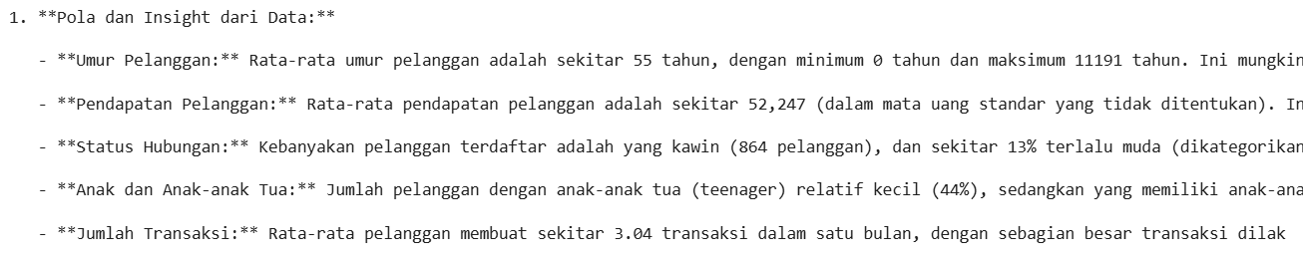
Insight & Findings

Slide 8
Conclusion & Recommendations
Kesimpulan:
Mayoritas pelanggan adalah individu dewasa yang stabil secara finansial dan sudah berkeluarga.
Pola belanja menunjukkan adanya segmen pasif yang besar dan minoritas pelanggan aktif.
Rekomendasi:
Buat segmentasi khusus untuk pelanggan aktif dan berikan insentif loyalitas.
Fokus pada pelanggan usia 40–60 tahun untuk produk high-end.
Gunakan kampanye digital dengan konten personalisasi berdasarkan status keluarga dan jumlah anak.

Slide 9
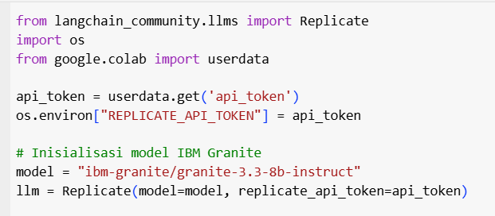
AI Support Explanation
Model AI Digunakan:
IBM Granite (Granite 3.3-8B Instruct) digunakan untuk menghasilkan insight otomatis, seperti deskripsi demografis dan segmentasi pelanggan.
AI membantu menginterpretasi hasil dan memberikan saran berbasis logika bisnis.
Kode Konfigurasi AI:

Slide 10
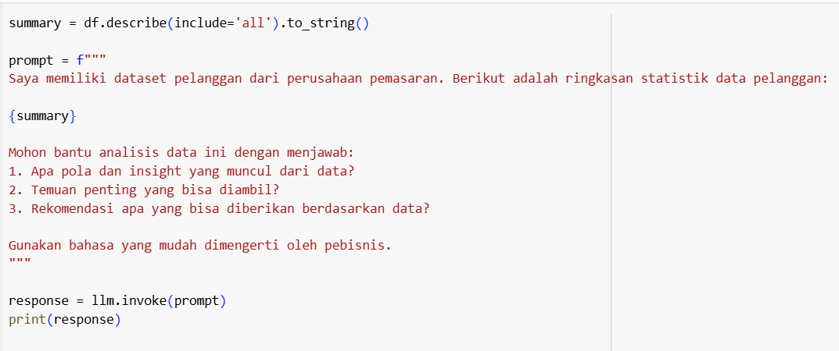
AI Support Explanation

